Slide 1
EJECUCIÓN PRESUPUESTARIA ACUMULADA DE GASTOS AL MES DE MAYO DE 2018 PARTIDA 24: MINISTERIO DE ENERGÍA
UNIDAD DE ASESORÍA PRESUPUESTARIA
SENADO DE LA REPÚBLICA DE CHILE
Valparaíso, julio 2018

Slide 2
Ejecución Presupuestaria de Gastos Acumulada al Mes de Mayo de 2018 Ministerio de Energía
Principales hallazgos
La Ejecución del Ministerio, del mes de mayo ascendió a $56.579 millones, es decir, un 40% respecto de la ley vigente.
En la Subsecretaría de Energía se observó que la asignación “Prospectiva y Política Energética y Desarrollo Sustentable”, presentó un 90% de gasto, con $853 millones. La transferencia a la Empresa Nacional de Petróleo ejecutó un 16% sus recursos con desembolsos por $9.752 millones.
El Programa Apoyo al Desarrollo de Energías Renovables No Convencionales, con recursos aprobados por $5.088 millones, ejecutó a mayo, un 55% de sus recursos.
La Aplicación Programa Energización Rural y Social, con recursos aprobados por $872 millones, no presentó avance presupuestario.
La Aplicación Plan de Acción de Eficiencia Energética, con recursos aprobados por $10.098 millones, ejecutó un 72% sus recursos, con un gasto total de $7.282 millones.
Las Iniciativas de Inversión de la Comisión Chilena de Energía Nuclear, con recursos disponibles por $964 millones, presentaron ejecución presupuestaria a mayo de 2018, de un 2%.

Slide 3
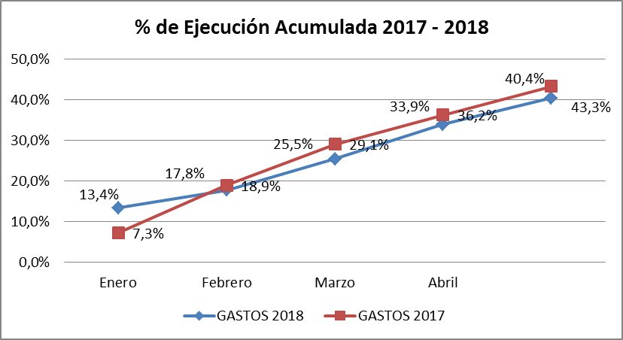
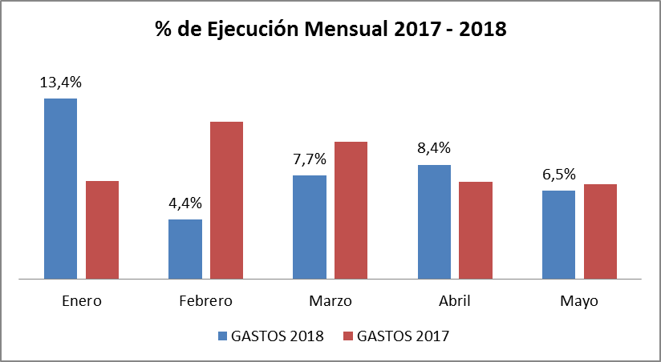
Ejecución Presupuestaria de Gastos Acumulada al Mes de Mayo de 2018 Ministerio de Energía

Slide 4
Ejecución Presupuestaria de Gastos Acumulada al Mes de Mayo de 2018 Partida 24 Ministerio de Energía
en miles de pesos de 2018

Slide 5
Ejecución Presupuestaria de Gastos Acumulada al Mes de Mayo de 2018 Partida 24, Resumen por Capítulos
en miles de pesos de 2018
Fuente: Elaboración propia en base a informes de ejecución presupuestaria mensual de DIPRES

Slide 6
Ejecución Presupuestaria de Gastos Acumulada al Mes de Mayo de 2018 Partida 24, Capítulo 01, Programa 01: SUBSECRETARÍA DE ENERGÍA
en miles de pesos de 2018

Slide 7
Ejecución Presupuestaria de Gastos Acumulada al Mes de Mayo de 2018 Partida 24, Capítulo 01, Programa 03: APOYO AL DESARROLLO DE ENERGÍAS RENOVABLES NO CONVENCIONALES
en miles de pesos de 2018

Slide 8
Ejecución Presupuestaria de Gastos Acumulada al Mes de Mayo de 2018 Partida 24, Capítulo 01, Programa 04: PROGRAMA ENERGIZACIÓN RURAL Y SOCIAL
en miles de pesos de 2018

Slide 9
Ejecución Presupuestaria de Gastos Acumulada al Mes de Mayo de 2018 Partida 24, Capítulo 01, Programa 05: PLAN DE ACCIÓN DE EFICIENCIA ENERGÉTICA
en miles de pesos de 2018

Slide 10
Ejecución Presupuestaria de Gastos Acumulada al Mes de Mayo de 2018 Partida 24, Capítulo 02, Programa 01: COMISIÓN NACIONAL DE ENERGÍA
en miles de pesos de 2018

Slide 11
Ejecución Presupuestaria de Gastos Acumulada al Mes de Mayo de 2018 Partida 24, Capítulo 03, Programa 01: COMISIÓN CHILENA DE ENERGÍA NUCLEAR
en miles de pesos de 2018

Slide 12
Ejecución Presupuestaria de Gastos Acumulada al Mes de Mayo de 2018 Partida 24, Capítulo 04, Programa 01: SUPERINTENDENCIA DE ELECTRICIDAD Y COMBUSTIBLES
en miles de pesos de 2018

